Slide 1

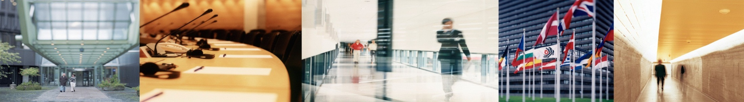

Actualisation 2019/2020 – Séminaire sur le Traité de coopération en matière de brevets (PCT)
Organisé par la Compagnie Nationale des Conseils en Propriété Industrielle (CNCPI)
Christine BONVALLET, Directrice
Division de la coopération internationale du PCT, OMPI
Camille-Rémy BOGLIOLO, Chef
Département des affaires PCT, OEB
Webinaire
22 juin 2020

Slide 2
Au menu de cette réunion…
État des lieux du PCT en 2019/2020 :
  États contractants : 153 au 1er juin 2020
  Statistiques récentes…
  Mises à jour sur les outils en ligne
Modifications du Règlement d’exécution du PCT au 1er juillet 2020
Mesures applicables dans le contexte de la COVID-19 (au Bureau international et à l’OEB, respectivement)
Session de questions/réponses

Slide 3
État des lieux du PCT
États membres
Statistiques (2019)

Slide 4
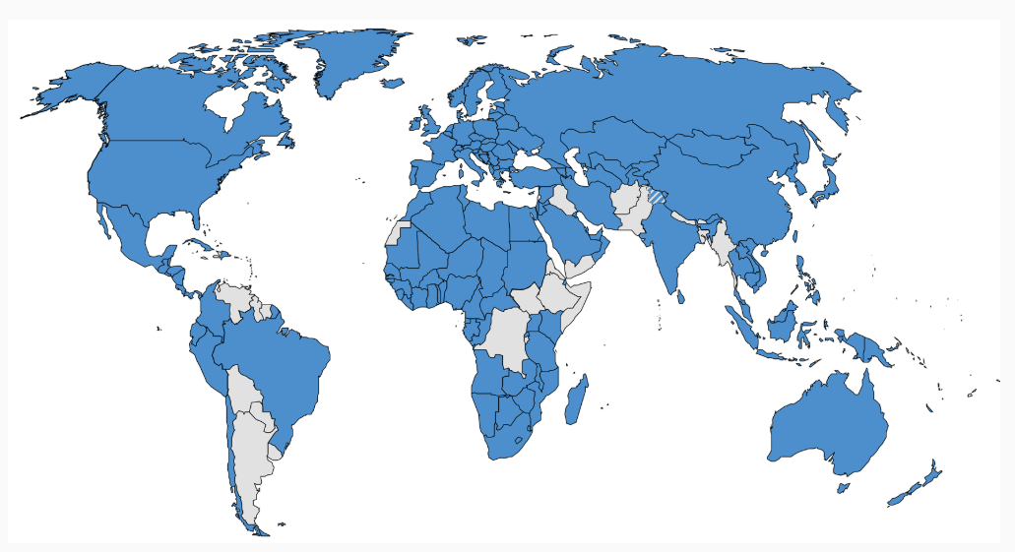
153 États membres du PCT
=PCT

Slide 5

États membres du PCT (153)
Saint-Kitts-et-Nevis
Saint-Marin
Saint-Vincent-et-les-
Grenadines
Samoa (02.01.2020)
Sao Tomé-et-
Principe
Sénégal
Serbie
Seychelles
Sierra Leone
Singapour
Slovaquie
Slovénie
Soudan
Sri Lanka
Suède
Suisse
Swaziland
Tadjikistan
Tchad
Thaïlande
Togo
Trinité-et-Tobago
Tunisie
Turkménistan
Turquie
Ukraine
Viet Nam
Zambie
Zimbabwe
Afrique du Sud
Angola
Albanie
Algérie
Allemagne
Antigua-et-Barbuda
Arabie Saoudite
Arménie
Australie
Autriche
Azerbaïdjan
Bahreïn
Barbade
Bélarus
Belgique
Belize
Bénin
Bosnie-Herzégovine
Botswana
Brésil
Brunéi Darussalam
Bulgarie
Burkina Faso
Cameroun
Cambodge
Canada
Chili
Chine
Chypre
Colombie
Comores
Congo
Inde
Indonésie
Irlande
Islande
Israël
Italie
La Lybie
Japon
Jordanie
Kazakhstan
Kenya
Kirghizistan
Koweït
Lesotho
Lettonie
Libéria
Liechtenstein
Lituanie
Luxembourg
Madagascar
Malaisie
Malawi
Mali
Malte
Maroc
Mauritanie
Mexique
Monaco
Mongolie
Monténégro
Mozambique
Namibie
Nicaragua
Niger
Nigéria
Norvège
Nouvelle-Zélande
Oman
Ouganda
Ouzbékistan
Panama
Papouasie-Nouvelle-Guinée
Pays-Bas
Pérou
Philippines
Pologne
Portugal
Qatar
République arabe syrienne
République centrafricaine
République de Corée
République Islamique d’Iran
République démocratique
populaire lao
République de Moldova
République dominicaine
République populaire
démocratique de Corée
République tchèque
République-Unie de
Tanzanie
Roumanie
Royaume-Uni
Rwanda
Sainte-Lucie
Costa Rica
Côte d’Ivoire
Croatie
Cuba
Danemark
Djibouti
Dominique
Égypte
El Salvador
Émirats arabes unis
Équateur
Espagne
Estonie
États-Unis
d’Amérique
Ex-République
yougoslave de
Macédoine
Fédération de Russie
Finlande
France
Gabon
Gambie
Géorgie
Ghana
Grèce
Grenade
Guatemala
Guinée
Guinée-Bissau
Guinée équatoriale
Honduras
Hongrie

Slide 6
États non membres du PCT (40)
Afghanistan
Andorre*
Argentine**
Bahamas
Bangladesh*
Bhoutan
Bolivie
Burundi
Cabo Verde
Congo (République démocratique du Congo)
Erythrée
Ethiopie
Fidji
Guyana
Haïti
Iraq
Iles Salomon
Jamaïque
Kiribati
Liban
Maldives
Iles Marshall
Maurice**
Micronésie
Myanmar
Nauru
Népal
Pakistan
Palau
Paraguay**
Somalie
Soudan du Sud
Suriname*
Timor-Leste
Tonga
Tuvalu
Uruguay**
Vanuatu
Venezuela
Yémen
* aux portes de l’accession
** Discussions en cours

Slide 7
Statistiques du PCT en 2019

Slide 8
Nombre de dépôts PCT depuis 1978
2019: 265,800 demandes internationales déposées ( 5.2%)
Notes:
These 3 reasons why companies use the PCT have resulted in this growth in its use over the last 40 years…remarkably, numbers of PCT applications have grown in 39 of the last 40 years, and even the global financial crisis—in 2009—could only make a slight dent in the demand for this service.

Slide 9
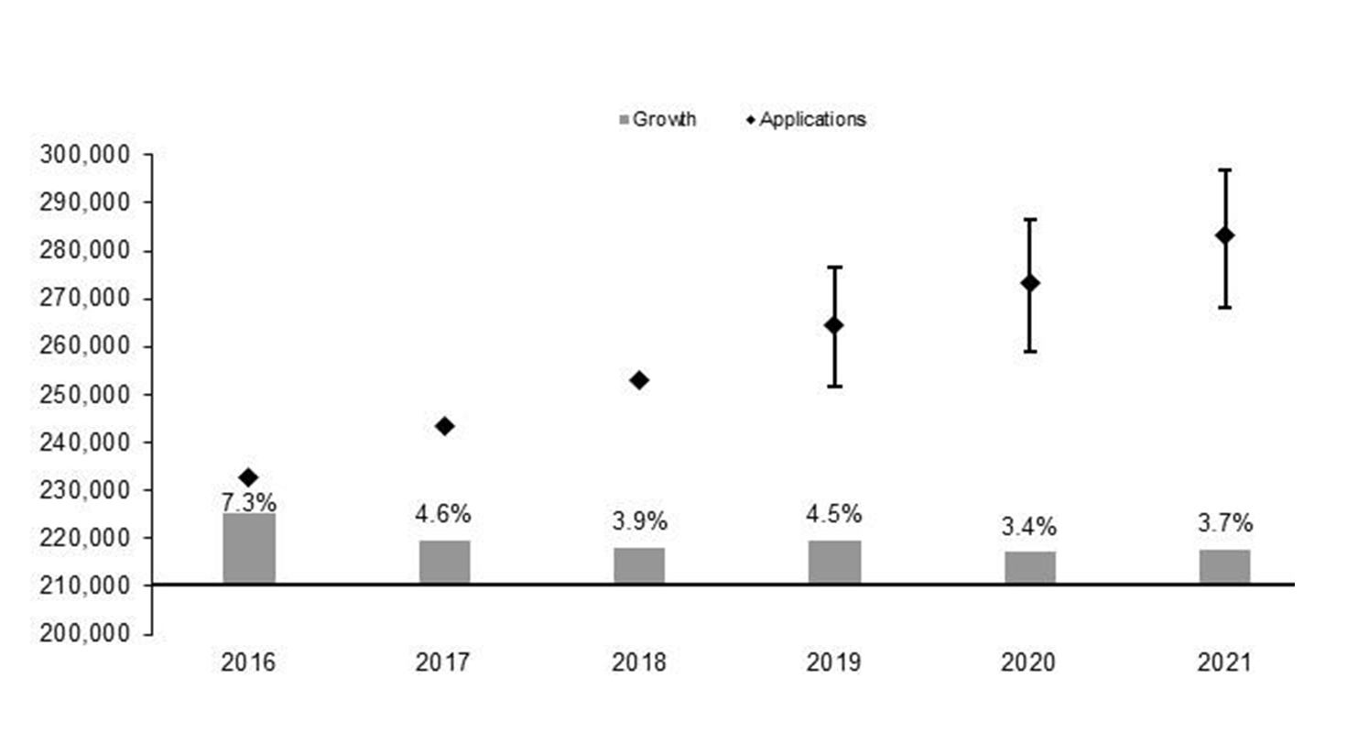






Dépôt de demandes PCT : tendances
Source: Economics and Statistics Division, WIPO

Slide 10

Demandes PCT par pays d’origine (2019)
2009-2019 : 71% de croissance (155,408 – 265,800)
Asie: 52,4%
Europe: 23,2%
Amérique du Nord: 22,8%
CN: +10,6%
KR: +12,8%
JP: +5,9%
https://www.wipo.int/pressroom/fr/articles/2020/article_0005.html
Pour la première fois, les demandes PCT en provenance de la Chine ont dépassé le nombre de demandes PCT en provenance des États-Unis (leaders depuis 1978)

Slide 11
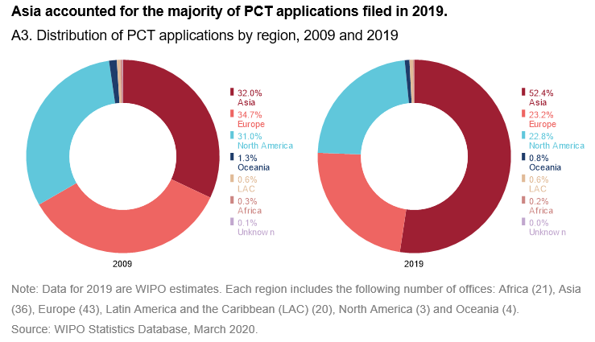
Demandes PCT par région - 2019
Notes:
“Asia accounted for 52.4% of all PCT applications filed in 2019, while Europe (23.2%) and North America (22.8%) accounted for less than a quarter each.”
Europe did not experience a growth in 2019.
Approx. 45% of PCT applications were published in English.

Slide 12
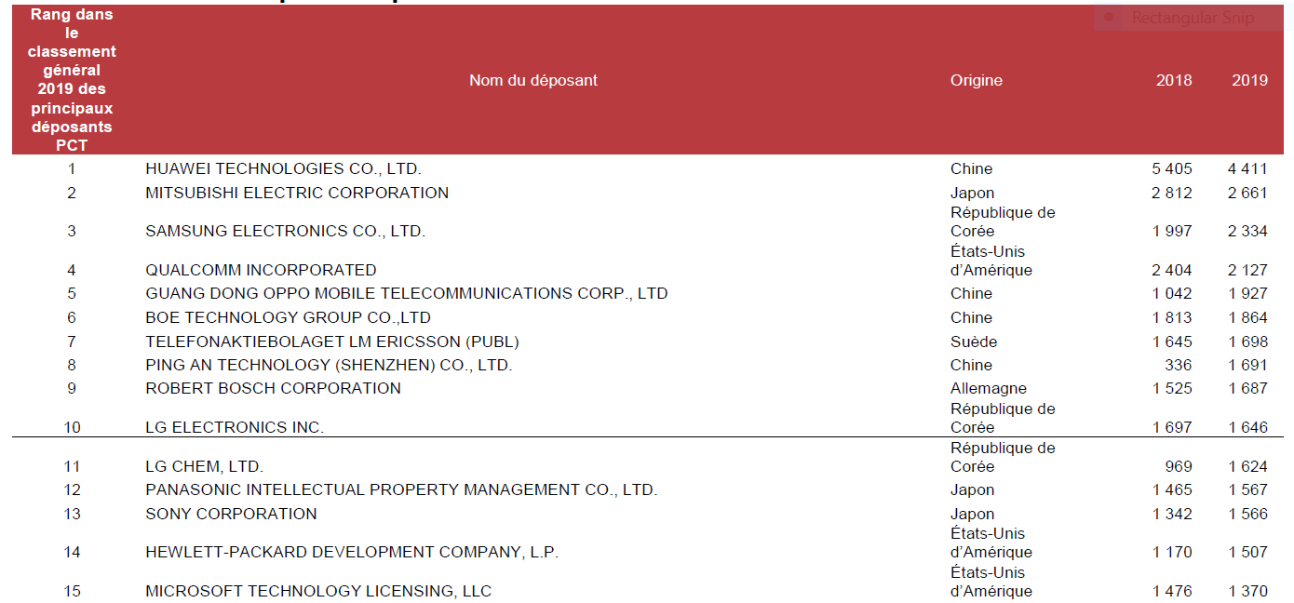
Les 15 principaux déposants en 2019
() de demandes internationales publiées

Slide 13
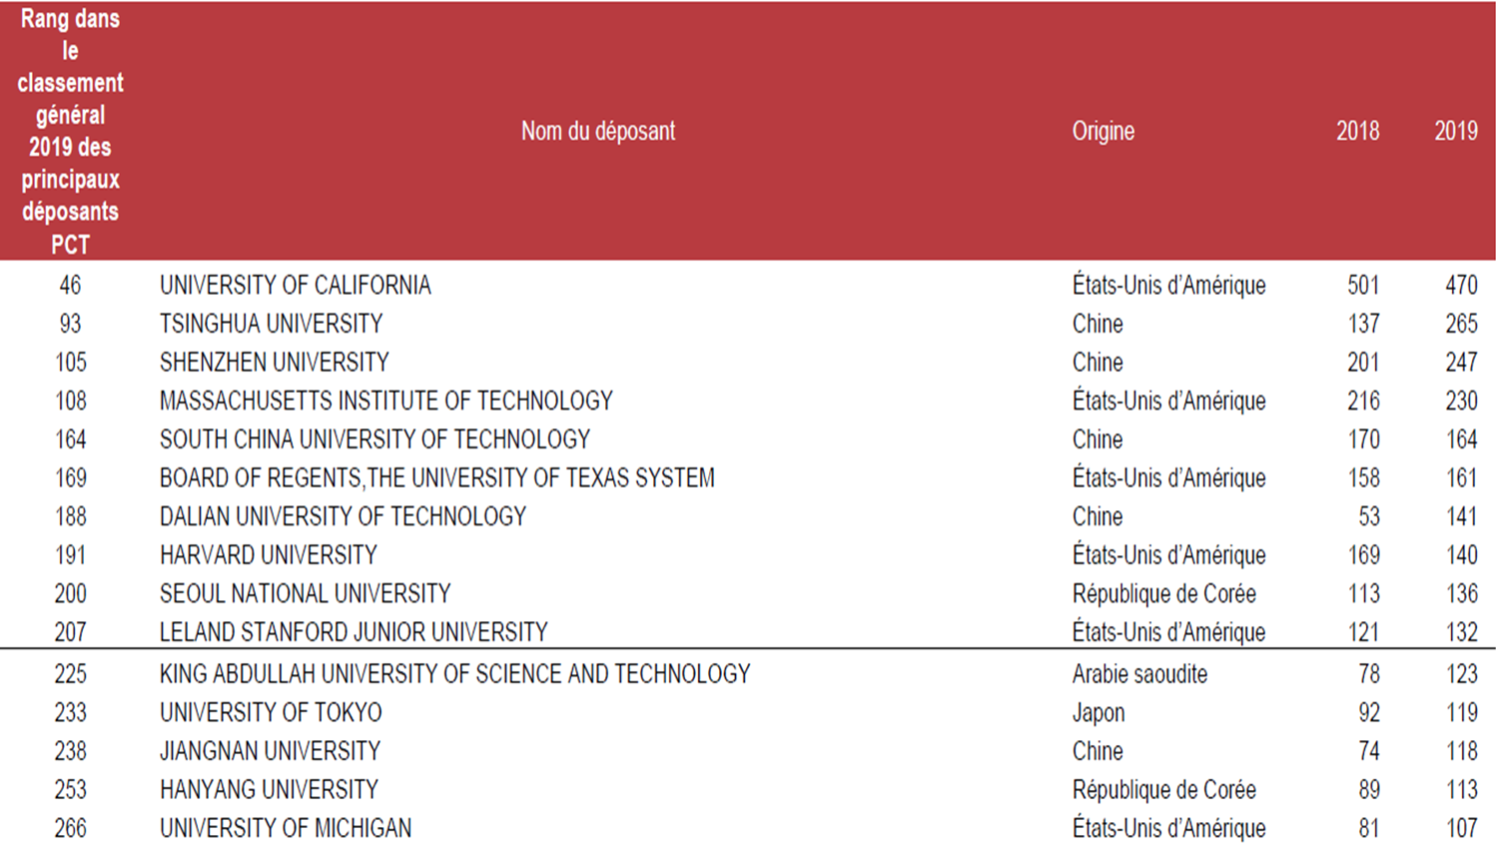
Les 15 principaux déposants (Universités) en 2019
() de demandes internationales publiées

Slide 14
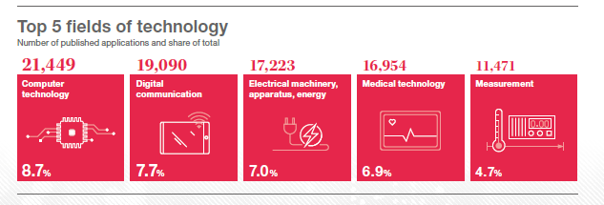
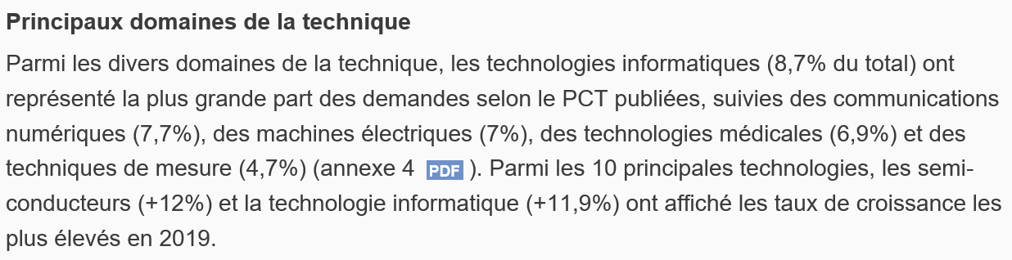
Quels domaines technologiques ?
Notes:
Top Applicants in 2019:
- The business sector accounted for 86.4% of all PCT applications filed. They are followed by Individuals, Universities, and lastly, Government and Public Research Organizations.
Businesses: Huawei Technologies – 4,411 published applications
Universities: University of California – 470 published applications.
Still top applicant among universities.
Among top 5 Universities using the PCT: 3 in China, 2 in U.S.: The Tsinghua University moved up to second spot, followed by the Shenzhen University, MIT (U.S.) and the South China University of Technology.
Government and Research Institutions: Frauenhofer-Gesellschaft – 331 published applications.
Remains top applicant in this category

Slide 15
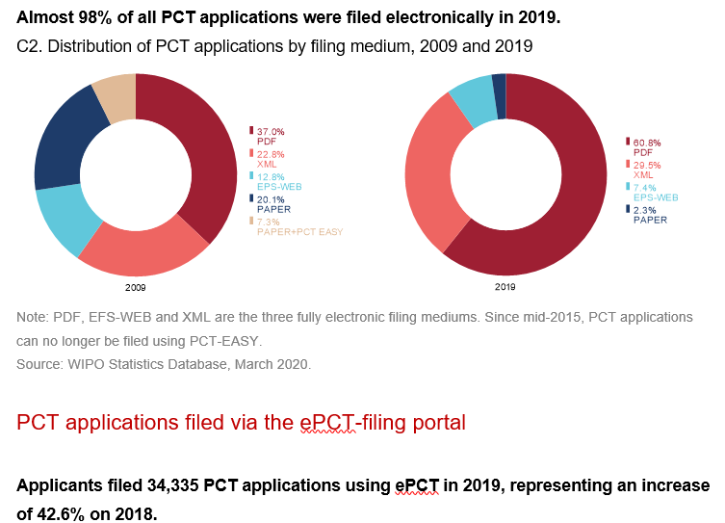
Demandes PCT par support de dépôt - 2019

Slide 16
Dépôts PCT en FR 2000 - 2018
La France a adhéré au PCT le 25 février 1978
7.934 demandes PCT déposées par au moins un déposant FR

Slide 17
Administrations chargées de la recherche internationale (23)
KR – République de Corée
PH – Philippines
RU – Fédération de Russie
SE – Suède
SG – Singapour
TR – Turquie
UA – Ukraine
US – États-Unis d’Amérique
EP – Office européen des brevets
XN – Institut nordique des brevets (Danemark, Islande, Norvège)
XV – Institut des brevets Visegrad
AU – Australie
AT – Autriche
BR – Brésil
CA – Canada
CL – Chili
CN – Chine
EG – Égypte
ES – Espagne
FI – Finlande
IN – Inde
IL – Israël
JP – Japon

Slide 18
Mises à jour sur les services en ligne de l’OMPI

Slide 19

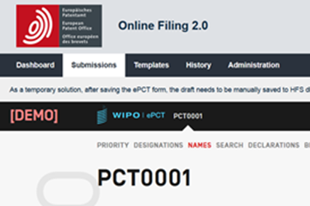
Bases de données mondiales, plateformes et services en ligne
PATENTSCOPE https://patentscope.wipo.int/search/fr/covid19.jsf
WIPO Pearl (Base de données terminologique)
WIPO Lex (Base de données juridique)
WIPO PROOF (Preuve numérique irréfutable)
ePCT 4.7 déployé au 23 avril 2020
OEB: projet pilote de dépôt en ligne 2.0 (collaboration WIPO/OEB concernant ePCT) (lancement le 4 mai 2020)
www.epo.org/law-practice/legal-texts/official-journal/2020/04/a44_fr.html
www.epo.org/law-practice/legal-texts/official-journal/2020/04/a45_fr.html

Slide 20
Modifications du règlement d’exécution du PCT en vigueur à partir du 1er juillet 2020

Slide 21
Modifications du règlement d’exécution au 1er juillet 2020 (1)
Modifications des règles 4, 12, 20, 48, 51bis, 55 et 82ter du règlement d’exécution du PCT et nouvelles règles 20.5bis et 40bis
    Précision selon laquelle, en plus de l’incorporation d'éléments et de parties manquantes, dans le cas d'éléments ou de parties indûment déposés, l’élément correct ou la partie correcte peut également faire l’objet d'une incorporation par renvoi, si figurant dans une demande antérieure
    Nouvelle base juridique pour les cas où l’incorporation par renvoi n’a pas abouti ou n’était pas applicable, en vue de remplacer un élément ou une partie indûment déposé par l’élément correct ou la partie correcte (avec une incidence sur la date de dépôt international )
    S’applique à toute demande internationale dont la date de dépôt est le 1er juillet 2020 ou une date postérieure

Slide 22
Modifications du règlement d’exécution au 1er juillet 2020 (2)
Modifications de la règle 82quater
    Permet à un office d'excuser des retards dans l’observation d’un délai du fait de l’indisponibilité de moyens de communication électroniques autorisés au niveau de cet office, notamment en cas d’interruptions de service imprévues ou de maintenance programmée
    Ne s’applique pas à la période de priorité ni au délai pour l’ouverture de la phase nationale
    S’applique à tout délai prescrit dans le règlement d’exécution qui expire le 1er juillet 2020 ou à une date postérieure

Slide 23
Modifications du règlement d’exécution au 1er juillet 2020 (3)
Nouvelle règle 26quater
  Permet la correction ou l'adjonction, pendant la phase internationale, d’indications visées à la règle 4.11 dans le formulaire de requête, à savoir des indications selon lesquelles le déposant souhaite que la demande PCT soit traitée dans un État désigné comme
    une demande de continuation ou de continuation-in-part d’une demande antérieure
    une demande pour un brevet d’addition, un certificat d’addition, un certificat d’auteur d’invention additionnel ou un certificat d’utilité additionnel
  Les déposants pourront soumettre un avis de correction ou d’adjonction au Bureau international dans un délai de 16 mois à compter de la date de priorité
S’applique à toute demande internationale dont la date de dépôt est le 1er juillet 2020 ou une date postérieure

Slide 24
Modifications du règlement d’exécution au 1er juillet 2020 (4)
Accords de principe de l’Assemblée du PCT:
  En adoptant la règle 20.5bis du règlement d'exécution du PCT, l’Assemblée est convenue que, en cas d'incorporation par renvoi d’un élément correct ou d’une partie correcte en vertu de la règle 20.5bis.d) du règlement d’exécution du PCT, l’administration chargée de la recherche internationale n’a pas à tenir compte d’un élément ou d’une partie indûment déposé qui continue de figurer dans la demande
  En adoptant la règle 20.8.a-bis) du règlement d’exécution du PCT, l’Assemblée est convenue que, lorsqu’un office récepteur n’a pas été en mesure d’incorporer un élément correct ou une partie correcte étant donné qu’il a préalablement soumis une notification d’incompatibilité en vertu de cette règle, l’office récepteur concerné et le Bureau international doivent accepter d’appliquer la règle 19.4 du règlement d’exécution du PCT, avec l’autorisation du déposant

Slide 25
Modifications du règlement d’exécution au 1er juillet 2020 (5)
Accords de principe de l’Assemblée du PCT (suite) :
  Lorsqu’un déposant n’a pas acquitté les taxes additionnelles après y avoir été invité (règle 40bis du règlement d’exécution du PCT) (lorsque l’administration chargée de la recherche internationale a reçu une notification selon laquelle un élément correct ou une partie correcte a été inclus(e) dans la demande internationale ou incorporé(e) par renvoi seulement après qu’elle a commencé à établir le rapport de recherche internationale), l’administration chargée de la recherche internationale n’a pas à tenir compte de cet élément correct ou de cette partie correcte aux fins de la recherche internationale

Slide 26
Modifications du règlement d’exécution au 1er juillet 2020 (6)
Modification des règles 15, 16, 57 et 96 du règlement d’exécution du PCT
  Permet expressément le transfert, via le Bureau international, des taxes perçues par un office au profit d’un autre office
  S’applique à toute demande pour laquelle les taxes seront transférées par l'office percepteur le 1er juillet 2020 ou à une date postérieure
Modification des règles 71 et 94 du règlement d'exécution du PCT
    Requiert de l’administration chargée de l’examen préliminaire international qu’elle transmette des copies de certains documents de son dossier au Bureau international, qui les met à la disposition du public au nom de l’office élu
    S’applique à tout document reçu ou établi par l’administration chargée de l’examen préliminaire international le 1er juillet 2020 ou à une date postérieure

Slide 27
Modifications du règlement d’exécution au 1er juillet 2020; aide-mémoire (7)
Instructions administratives du PCT modifiées :
https://www.wipo.int/pct/fr/texts/index.html
  111 et Annexe E [règle 82quater]
  114 et Annexe G [nouvelle règle 96.2]
  308bis, 309, 310, 310bis, 311, 410, 413, Annexes C, D [règles 4, 12, 20, 40bis, 48, 51bis, 55 et 82ter]
  317bis, 419bis [règle 26quater]
  420bis, 602bis [règles 71 et 94]

Slide 28
Modifications du règlement d’exécution au 1er juillet 2020; aide-mémoire (8)
Directives à l’usage des offices récepteurs modifiées (paragraphes modifiés) :
https://www.wipo.int/pct/fr/texts/gdlines.html
  30, 30A à 30D [règle 82quater]
  45A, 47 et le chapitre VIII (paragraphes 194A, 196 à 199, 200, 200A, 203A, 203B, 204 à 206, 208) [règles 4, 12, 20, 40bis, 48, 51bis, 55 et 82ter]
  116 et 325 [règle 26quater]
  258A, 272A (nouveaux), 273 [nouvelle règle 96.2]

Slide 29
Modifications du règlement d’exécution PCT au 1er juillet 2020: aide-mémoire (9)
Directives relatives à la recherche et à l’examen préliminaire international (paragraphes modifiés) :
https://www.wipo.int/pct/fr/texts/gdlines.html
  2.12, 6.01, 15.11, 15.11, 15.11A à 15.11C (nouveaux), 17.13, 17.16A et 17.16B, 18.07 et 22.27 [règles 4, 12, 20, 40bis, 48, 51bis, 55 et 82ter]
  3.25, 35A (nouveau) à 3.28, 22.58A et 22.58B [règles 71 et 94]
  19.50, 22.52A, 22.52B et 22.52C (nouveaux) et 22.52D
  Modifications du chapitre 10 (unité de l’invention)

Slide 30
Modifications du règlement d’exécution PCT au 1er juillet 2020: aide-mémoire (10)
Formulaires du PCT modifiés:
https://www.wipo.int/pct/en/forms/
https://www.wipo.int/pct/fr/forms/from_july_2020/index.html
    PCT/RO/101 (Requête); PCT/RO/107, PCT/RO/114, PCT/RO/118, PCT/RO/126 ; PCT/RO/129 (nouveau formulaire) et PCT/ISA/208 (nouveau formulaire) [règles 4, 12, 20, 40bis, 48, 51bis, 55 et 82quater]
    PCT/IB/310 et PCT/IPEA/415 [règles 71 et 94]
    PCT/IB/324 (nouveau formulaire) [règle 26quater]

Slide 31
Modifications du règlement d’exécution du PCT en vigueur à partir du 1er juillet 2020: aide-mémoire (notifications) (11)
Réserves en vertu de la règle 20.8.a-bis) :
  CL, CU, CZ, DE, EP, ES, FR, ID, IT, KR et MX
Réserves en vertu de la règle 20.8.b-bis) :
  CL, CN, CU, CZ, DE, EP, ES, ID, KR, MX, TR
Notification en vertu de la règle 82quater2 et de l’instruction administrative 111.c) :
  SE

Slide 32
Impact sur le traitement des demandes PCT par les offices récepteurs et le Bureau international
Communication des documents à destination et en provenance du Bureau international
Pratiques actuelles et mesures de sauvegarde ?

Slide 33
Situation actuelle pour les offices récepteurs (1)
Les offices récepteurs poursuivent-ils leurs activités ?
  La majorité des offices récepteurs (y compris le Bureau international en sa qualité d'office récepteur) demeurent ouverts aux fins du dépôt de demandes internationales
  Certains offices récepteurs n'acceptent que les demandes internationales sous forme électronique
  Certains offices récepteurs sont fermés et n'acceptent pas de demandes internationales (voir https://www.wipo.int/pct/dc/closeddates/faces/page/index.xhtml)
Notes:
Concernant la situation d’un point de vue général, la première question qui vient à l’esprit est celle de savoir si les offices sont ou non fermés et, plus particulièrement dans le contexte du PCT, et du point de vue des déposants de demandes PCT, de savoir si les offices récepteurs acceptent le dépôt de nouvelles demandes PCT, et s’ils sont en mesure de les traiter?
La situation est variable d’un office (récepteur) à l’autre.
Selon les informations dont dispose le Bureau international, la grande majorité des offices continuent d’être opérationnels, presque normalement, tandis que certains, une minorité semble-t-il, sont/seraient fermés.
Dans le second cas, l’information est documentée sur le site Web du PCT, sous l’onglet intitulé « Date de fermeture officielle des offices de propriété intellectuelle », dont le lien est reproduit dans la diapositive qui s’affiche actuellement à l’écran.
Cette base de données est mise à jour en temps réel, lorsque nous recevons ces informations. Je vous invite à consulter cette base de données, ainsi que le site Web de votre office récepteur de référence, afin de vérifier s’il est ou non ouvert, notion toutefois très relative dans la mesure ou de nombreux offices ont adopté la pratique du télétravail pour permettre à leurs collaborateurs de continuer à travailler, tout en étant confinés, dans le lieu de leur choix; il est également important de souligner que pour ceux qui demeurent ouverts, des changements sont néanmoins intervenus dans leur pratique car de nombreux offices sont réduits à accepter, et traiter, uniquement, les dépôts effectués par voie électronique.
Dès lors, si vous envisagiez de déposer votre demande PCT sous forme papier, ce qui est fortement déconseillé d’une manière générale, vous vous exposeriez à des difficultés plus importantes encore lors de votre dépôt auprès de votre office récepteur de référence.

Slide 34
Situation actuelle pour les offices récepteurs (2)
Impact sur le nombre de demandes internationales déposées ?
  Pas encore connu
  Possible diminution du nombre de dépôts
Interruption des services postaux et des services d’acheminement privés
  Distribution du courrier interrompue dans de nombreux pays
  Services d’acheminement privés : également affectés
Situation qui évolue quotidiennement ; veuillez continuer à surveiller de près la situation dans votre pays
Notes:
Une autre question pressante est celle de l’impact de la pandémie de COVID-19 sur le nombre de dépôts qui seront effectués dans le courant de cette année; bien évidemment il est beaucoup trop tôt pour avancer des chiffres ou prédictions réalistes et fiables mais, d’ores et déjà, nous pouvons tous anticiper les effets délétères de cette crise sanitaire due à la pandémie de COVID-19 sur le nombre de dépôts de demandes PCT effectués en 2020 (au premier semestre, notamment).
En revanche, nous subissons très concrètement, au quotidien, des perturbations des services postaux et d‘entreprises privées d’acheminement du courrier occasionnés par cette crise sanitaire majeure. Par exemple, si l’on regarde la situation en Europe, si le courrier peut être distribué au sein même de l’Europe, en revanche, en dehors de celle-ci l’acheminement est plus aléatoire ou non assuré; quant aux services privés d’acheminement du courrier, ces derniers sont confrontés aux mêmes conditions difficiles, notamment en raison du trafic aérien commercial qui est quasiment à l’arrêt.
Bien évidemment la situation évolue de jour en jour, voire d’heure en heure, il est par conséquent vivement recommandé de suivre l’évolution de la situation dans votre pays et de vous rapprocher de votre office (récepteur) afin de vous mettre à jour.

Slide 35
Communication de documents de/vers le Bureau international (1)
Presque tout le personnel travaille à distance - le traitement des demandes internationales à l'IB est assuré en général
Note : Le Bureau international a suspendu la transmission sur papier des documents et notifications PCT (à destination et en provenance de l’IB), jusqu'à nouvel ordre en raison de la crise
RO/IB reçoit encore des demandes internationales :
  Dépôt électronique (ePCT ou logiciel PCT SAFE) – c’est la meilleure option
  Si ce n’est pas possible, utilisez le service de téléchargement d’urgence
  Dernière option : dépôt par fax
  Éviter les dépôts de documents papier - forte perturbation des services postaux et de distribution privés dans de nombreux pays

Slide 36
Communication de documents de/vers le Bureau international (2)
Formulaires et communications sont actuellement fournis aux déposants et aux Offices uniquement sous forme électronique
Accedez aux formulaires avec ePCT ou (post-publication) sur PATENTSCOPE
  Formulaires envoyés en pièces jointes au format PDF
  Documents de priorité et copies certifiées conformes des documents du dossier de l’IB délivrés sous forme électronique uniquement
  Utilisez si possible le service d’accès numérique (DAS) pour récupérer les documents de priorité
  Aux déposants de fournir des adresses électroniques, s’ils ne l’ont pas encore fait, afin que l’IB puisse envoyer des formulaires/communications par courrier électronique : (https://www.wipo.int/pct/fr/news/2020/news_0008.html)

Slide 37
Mesures de sauvegarde spécifiques applicables en vertu du PCT (1)
Actuellement, le PCT ne prévoit pas de prorogation générale des délais, sauf en cas de fermeture officielle des offices
Les mesures locales prorogeant des délais nationaux ne s'appliquent pas aux délais PCT pendant la phase internationale, mais peuvent s'appliquer aux délais pendant la phase nationale
Période de priorité :
  La protection prévue à l'article 4C.3) de la Convention de Paris ne s'applique que si un office a déclaré qu'il était fermé pour le dépôt de demandes
  Lorsque les offices restent ouverts, la restauration du droit de priorité (règles 26bis.3 et 49ter) peut être invoquée (le cas échéant)
Notes:
Le prochain sujet que je souhaite aborder est la question des mesures de sauvegarde spécifiques qui existent dans le cadre du PCT auxquelles les déposants pourraient avoir recours lorsqu'ils n’ont pu respecter certains délais en raison de la pandémie de COVID-19, et se demandent s’il existe des possibilités de proroger certains délais, en raison de la situation actuelle.
La première chose qu’il convient de souligner c’est l’absence de règle générale qui prévoirait une extension des délais du PCT; en effet, tandis que ce type de disposition d’ordre général peut exister dans les législations nationales, il n’en existe pas dans le PCT.
Nous étudions actuellement la possibilité de modifier le règlement d’exécution afin de prévoir une telle disposition, mais, si elle était adoptée, une telle mesure ne s’appliquerait que pour des situations similaires qui surviendraient dans le futur, en espérant toutefois ne jamais devoir y recourir.
En outre, il convient aussi de noter que si la législation nationale de nombreux pays comportent des régimes d’exception et de prorogation de certains délais, ces derniers ne s’appliquent pas aux délais prévus par le PCT, pour le traitement pendant la phase internationale, De telles mesures ne seraient susceptibles de s’appliquer à des demandes internationales, qu’après l’ouverture de la phase nationale.
L’un des plus importants délais dans le cadre de la procédure selon le PCT est le dépôt de la demande PCT dans le délai de priorité, de 12 mois, s’agissant des brevets, [à compter du 1er dépôt], délai qui est prévu par l’article 4C.3) de la Convention d’Union de Paris (repris dans l’article 8 du PCT).
En pratique, la question se pose de la manière suivante: si le délai de priorité de 12 mois précité arrive à échéance pendant la pandémie de COVID-19, concrètement que se passe-t-il? Est-ce qu’il existe une règle générale qui permettrait de proroger ce délai?
En pratique, il existe deux cas de figure:
Si votre office de récepteur est fermé, alors la mesure de sauvegarde prévue par l’article 4C.3) de la Convention de Paris s’applique, le délai de priorité est étendu jusqu’au prochain jour ouvrable suivant.
Si votre office récepteur n’est pas fermé et que vous n’avez pas été en mesure de déposer votre demande PCT dans le délai de priorité, il existe la possibilité de demander la restauration du droit de priorité, soit auprès de l’office récepteur au moment du dépôt, et/ou auprès de l'office désigné lors de l’ouverture de la phase nationale.
Il convient toutefois de souligner que nombreux sont les offices qui demeurent ouverts et opérationnels, en tout ou partie, ce qui réduit le champ des mesures de sauvegarde disponibles.
S’agissant de la seconde mesure de sauvegarde, il convient de rappeler que tous les offices ne permettent pas la restauration du droit de priorité, ou n’en reconnaissent pas les effets, lorsqu’elle a été accordée pendant la phase internationale, par un autre office récepteur.
Vous pourriez envisager d’adopter une stratégie consistant à déposer auprès d’un office fermé, en mentionnant un déposant qui permette le choix d’un tel office récepteur, une telle stratégie s’exerce aux choix et « risques et périls » des déposants et pourrait ne pas produire les effets escomptés lors de l’ouverture de la phase nationale.

Slide 38
Mesures de sauvegarde particulières dans le cadre du PCT (2)
"Déclaration interprétative et changements de pratique recommandés dans le cadre du Traité de coopération en matière de brevets (PCT) à la lumière de la pandémie COVID-19" publiée par l’IB le 9 avril 2020 :
  Règle 82quater.1 - Excuse le retard dans le respect des délais "pour cause de ... calamité naturelle ... ou raison analogue"
  La règle 82quater.1 s’applique à tous les délais prévus par le PCT (par exemple, le paiement des taxes, la remise des documents de priorité, la correction des revendications de priorité, etc.) sauf en ce qui concerne la période de priorité et le délai d'entrée en phase nationale
  N’exige pas la preuve que le coronavirus a affecté le lieu
  Directeur Général invite les Offices nationaux à faire de même (https://www.wipo.int/pct/fr/news/2020/news_0009.html)
  Règles 80.6 et 82 : retards dans le courrier (règle des 5 et 7 jours)

Slide 39
Mesures de sauvegarde spécifiques applicables en vertu du PCT (3)
Envoi différé du formulaire PCT/RO/117 ("Notification relative à une demande internationale considérée comme retirée") par le Bureau international en sa qualité d'office récepteur:
  lorsque le déposant n'a pas payé toutes les taxes requises
  Le Bureau international agissant en tant qu'office récepteur enverra le formulaire PCT/RO/133 invitant à payer toutes les taxes dues (sans toutefois exiger une taxe pour paiement tardif)
  Le Bureau international agissant en tant qu'office récepteur n'enverra pas le formulaire PCT/RO/117 avant le 1er juillet 2020 (déclaration de demandes internationales comme considérées retirées pour défaut de paiement des taxes)
  Le Directeur général invite instamment tous les offices récepteurs à en faire de même (https://www.wipo.int/pct/fr/news/2020/news_0009.html)

Slide 40
Mesures de sauvegarde particulières dans le cadre du PCT (4)
Non-respect du délai prévu aux articles 22 et 39 pour entrer dans la phase nationale
  S’appuyer sur la sauvegarde de la règle 49.6 du PCT - "Rétablissement des droits"
  Des dispositions nationales plus favorables pour rétablir votre demande internationale avant un DO/EO pourraient également s’appliquer
  Voir le Guide du déposant PCT pour les délais appliqués par les offices dans la phase nationale : https://www.wipo.int/pct/fr/guide/index.html

Slide 41
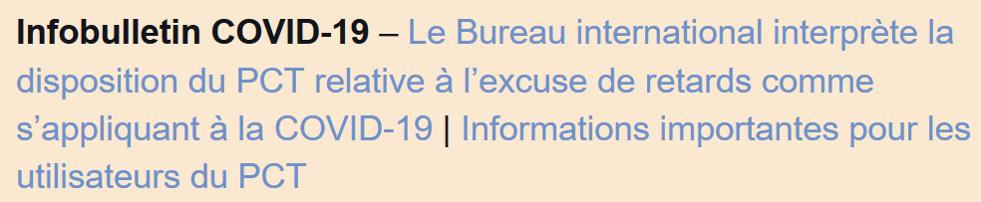
Informations complémentaires
Pour accéder aux dernières informations, voir le cadre "Infobulletin COVID-19" situé en haut de la page d'accueil du PCT :
www.wipo.int/pct/fr/index.html
www.wipo.int/pct/fr/covid_19/covid_update.html
Des informations similaires pour les systèmes de Madrid et La Haye sont disponibles sur leurs pages respectives (via les liens figurant sur la page d'information du PCT)

Slide 42
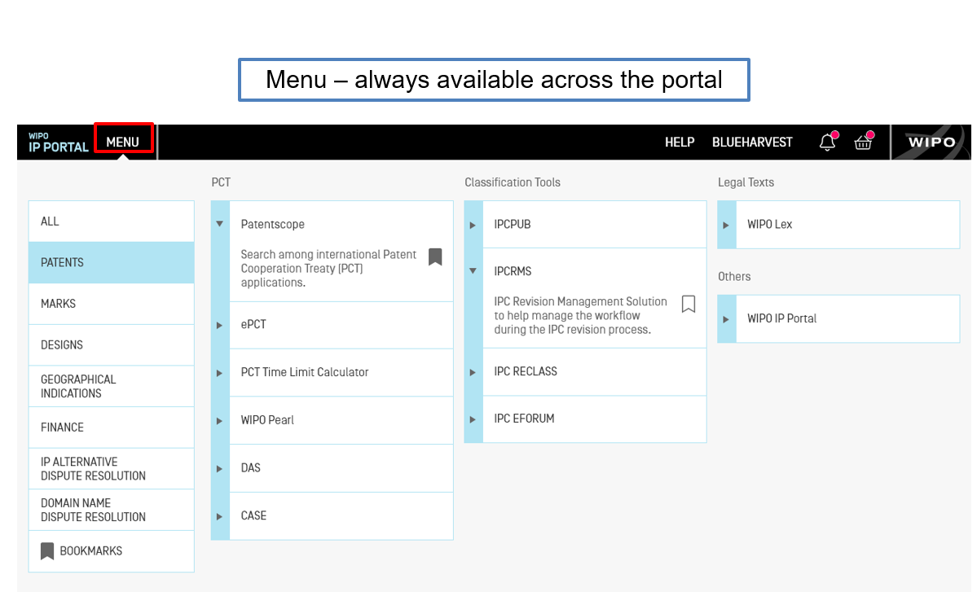
Portail PI de l’OMPI - Intégration du ePCT
Le portail PI a été lancé en septembre 2019, et les signets ePCT existants sont redirigés vers le portail PI pour la connexion
Plus d'informations sur l'utilisation de l’ePCT et du DAS pour envoyer des documents à l’IB : https://www.wipo.int/pct/fr/covid_19/communication.html

Slide 43

Outils novateurs de l’OMPI pour les offices de propriété intellectuelle et les déposants :
Tableau de bord de la gestion des crises
COVID-19 Suivi de la politique en matière de PI
Base de données PATENTSCOPE pour les innovations COVID-19

Slide 44
Tableau de bord de l’OMPI sur la gestion des crises (1)
Un tableau de bord en ligne lancé le 15 avril 2020 pour permettre aux parties prenantes de suivre les activités opérationnelles de l’OMPI pendant la pandémie
Informations publiées sur une base mensuelle :
  Dépôts dans les principaux services mondiaux de propriété intellectuelle de l’OMPI : brevets, marques et dessins et modèles industriels
  Performance financière et productivité
  État de la continuité des activités - presque tout le personnel de l’OMPI travaille à distance - la plupart des services sont encore fournis avec une productivité élevée - égale ou supérieure à 90%
  Taux de traitement des taxes dans le cadre des systèmes de Madrid et de La Haye
Notes:
- Dashboard indicators include monthly filings in WIPO's international systems for patents, trademarks and industrial designs, which provide over 92% of the Organization's revenues.

Slide 45
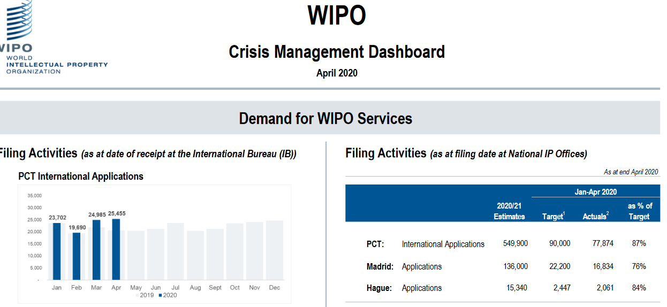
Tableau de bord de l’OMPI sur la gestion des crises (2)
Le tableau de bord de la gestion des crises assure avec succès une "transparence en temps réel" sur les opérations de l'OMPI pendant la durée de la COVID-19
Restez à jour et suivez les indicateurs du tableau de bord sur : https://www.wipo.int/export/sites/www/covid-19/en/dashboard/crisis_mgt_dashboard.pdf

Slide 46
COVID-19 Suivi de la politique en matière de PI (1)
Le 5 mai 2020, l’OMPI a publié un autre outil en ligne en réponse à la crise : "COVID-19 Suivi de la politique en matière de PI"
Objectifs :
  Ressource unique d’information, compilant les changements de politique en matière de propriété intellectuelle/autres mesures mises en œuvre par les États membres de l’OMPI pendant la COVID-19
  Fournir aux parties prenantes un répertoire en ligne pour se tenir informées des développements législatifs importants en cours, tels que la prolongation des délais, les délais de grâce pour le paiement des droits dans les bureaux nationaux/régionaux
  Contient les contributions des bibliothèques/universités pour rendre la recherche accessible à tous
Notes:
- Keeps the global IP community connected in times of crisis.

Slide 47
COVID-19 Suivi de la politique en matière de PI (2)
Fourni des informations sur les États membres et les organisations internationales : actuellement 57
Avantages pour les déposants - être prêt à déposer des demandes PCT et/ou connaître les dernières mesures
Avantages pour les offices de PI des États membres - possibilité de comparer l'évolution des politiques avec d'autres
Offices de PI : veuillez nous contacter pour nous faire part de vos changements de politique, si nécessaire à : pcticd@wipo.int
Visitez le site COVID-19 Suivi de la politique en matière de PI de l’OMPI et restez informé des mesures prises dans le monde entier :
https://www.wipo.int/covid19-policy-tracker/#/covid19-policy-tracker/ipo-operations

Slide 48
Base de données PATENTSCOPE - Recherche d'innovations COVID-19 (1)
La base de données mondiale des brevets de l’OMPI, PATENTSCOPE, contient de nouvelles fonctionnalités en réponse à la pandémie :
Moteur de recherche qui gère les innovations COVID-19
Que peut trouver la recherche ?
  Informations techniques contenues dans les documents de brevet publiés qui peuvent aider les inventeurs à créer et à transférer de nouvelles technologies pour lutter contre COVID-19
  L’accès est gratuit et permet de diffuser des informations techniques au profit de tous les innovateurs, se trouve à : https://patentscope.wipo.int/search/fr/covid19.jsf

Slide 49
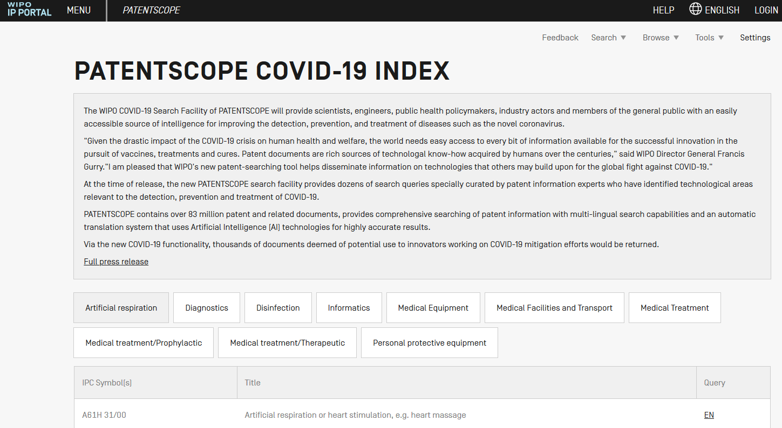
Base de données PATENTSCOPE - Recherche d'innovations COVID-19 (2)

Slide 50
Même en temps de crise, l’OMPI maintient son engagement de "diriger le développement d’un système international de propriété intellectuelle équilibré et efficace qui permette l’innovation et la créativité au profit de tous"
Merci
et
Prenez soin de vous

